Slide 1
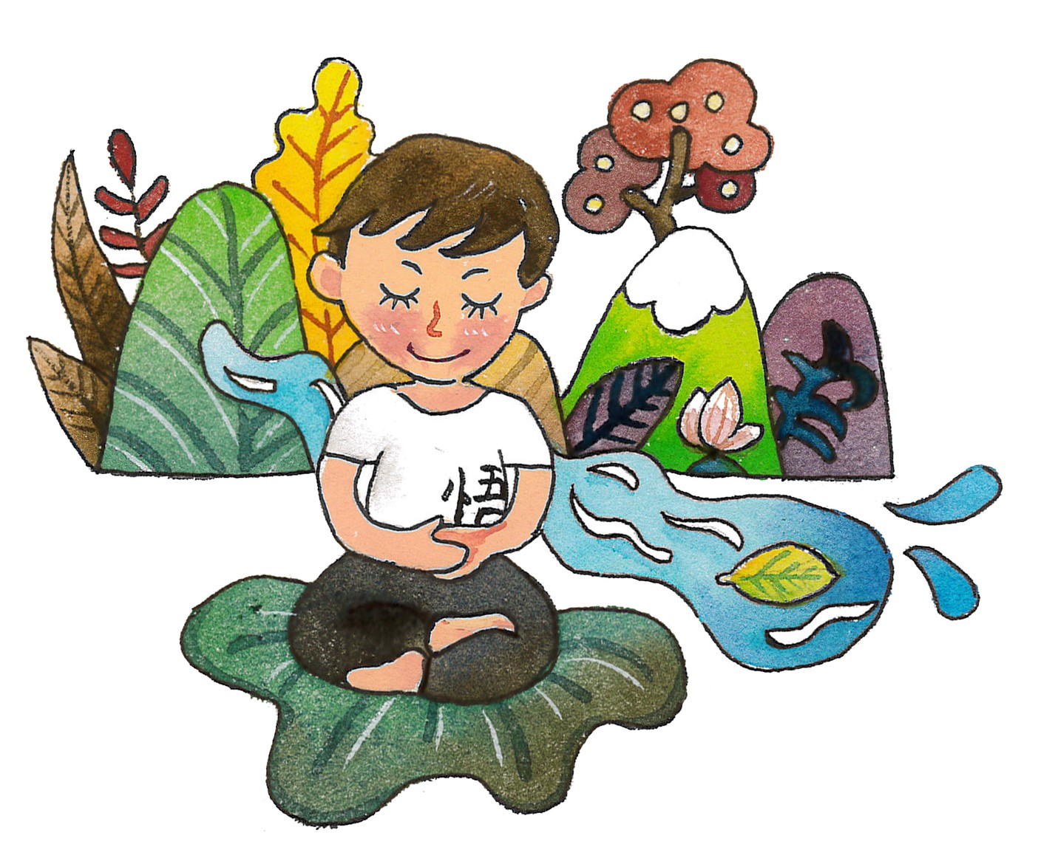
閉上眼 放輕鬆
繪者:紫薇

Slide 2
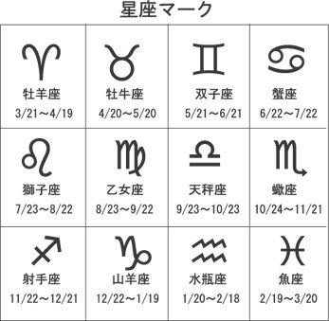
1、說說看你最喜歡的星座?
白羊座
金牛座
雙子座
巨蟹座
獅子座
處女座
天秤座
天蠍座
射手座
摩羯座
水瓶座
雙魚座

Slide 3
第七單元 愛與自覺修養
繪者:海豚男
出版單位:財團法人法鼓山文教基金會、財團法人台北市中華佛教文化館
《大智慧過生活》教材出處： https://life.ddm.org.tw/wisdom2011/%5Cpdf%5C02%5C02-07.pdf

Slide 4
提問:
1.作者認為瞭解星座對於自身有何幫助？
星座對我們判斷別人的性格，有一定的幫忙。但星座對作者最大的意義，倒不是在觀察了解別人，反而是在檢討和警惕自己。

Slide 5
2.作者的星座特質為何？他接受這些星
座特質呢？
(1)作者是牡羊座的。牡羊座最大的性
格特色之一，是沒有耐心，缺乏毅
力，很難完成長期的事業，而且脾
氣暴躁，容易發怒。
(2)儘管如此，但作者還是認為人是可
以靠主觀努力讓自己變好。

Slide 6
3.以星座來了解自己或判斷他人的性格
要抱著怎樣的態度？
星座對我們判斷別人的性格有一定的幫助，但最大的意義不是在觀察別人，而是檢討和警惕自己。

Slide 7
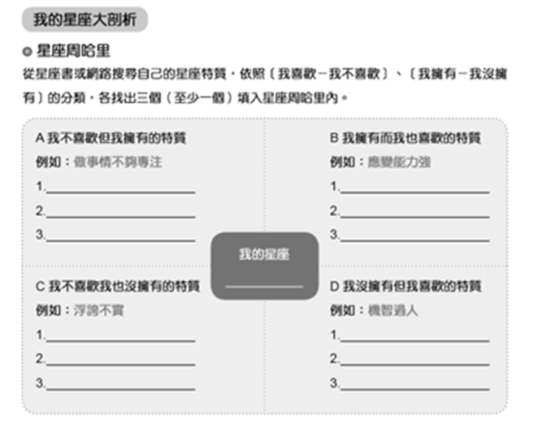
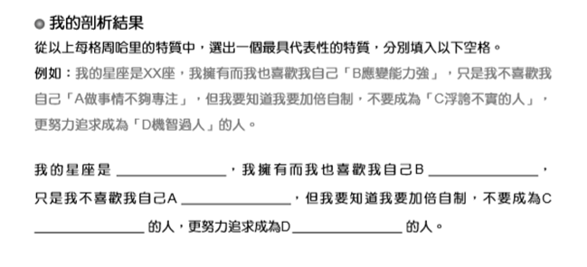
4.講述自己具備星座上的哪些優缺點?要如何
看待或改進它?
（配合體驗與學習P.32）
截圖自--大智慧過生活第二冊32頁
出版單位:
財團法人法鼓山文教基金會、財團法人台北市中華佛教文化館

Slide 8
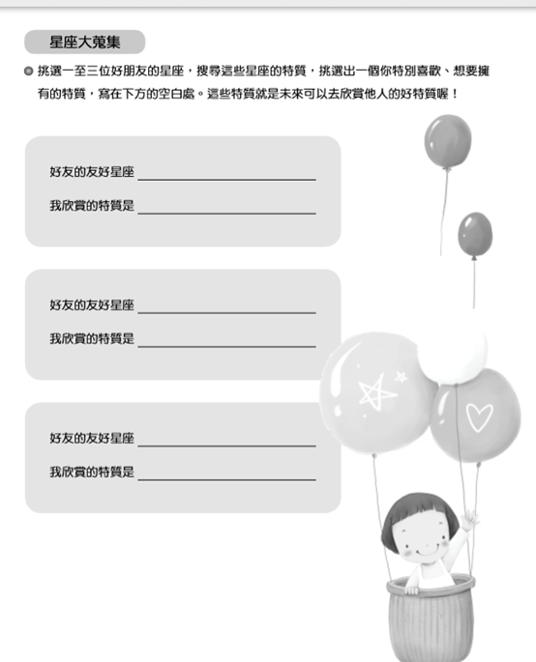
5.選一到三位同學，寫出他們的星座及
欣賞的特質。（完成後張貼或發表分享）
（配合體驗與學習P.33）
截圖自--大智慧過生活
第二冊33頁
出版單位:
財團法人法鼓山文教基金會、
財團法人台北市中華佛教文化館

Slide 9
教師結語
1.星座對我們判斷別人的性格有一定的幫
助，但最大的意義不是在觀察別人，而
是檢討和警惕自己。
2.性格中的每一種特質都有它好的一面與
壞的一面，例如個性衝動的人，雖然比
較有行動力，但卻也常因思慮不周而出
錯。
3.不必為星座的描述而有太多的情緒，人是
可以靠主觀努力，發揮自覺修養的功夫，
讓自己變好，成為心目中更理想的人！

Slide 10
總結
自我肯定必須是肯定自我的優點，也肯定自己是有缺點的，肯定了自己的優點和缺點之後，就能夠獲得自我的成長。

